Slide 1
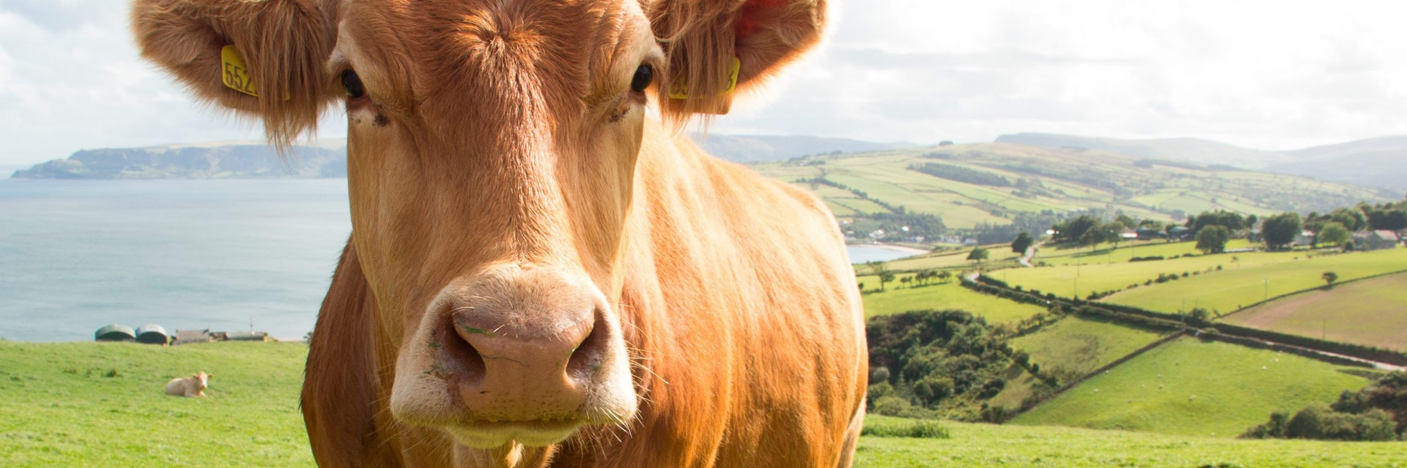

ESTRUCTURA DE DATOS PARA LA CLASIFICACIÓN Y OPTIMIZACIÓN APLICADA
A LA GANADERÍA DE PRECISIÓN

Slide 2
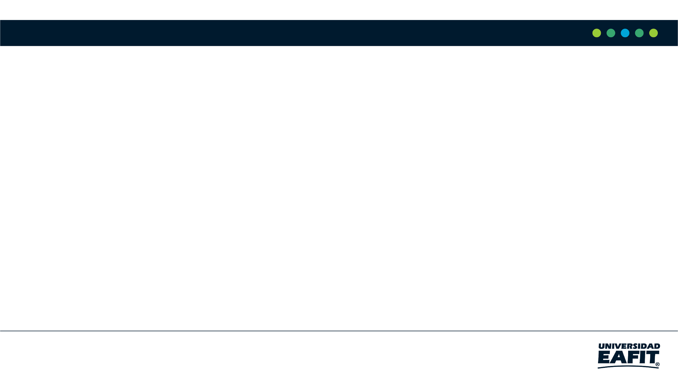


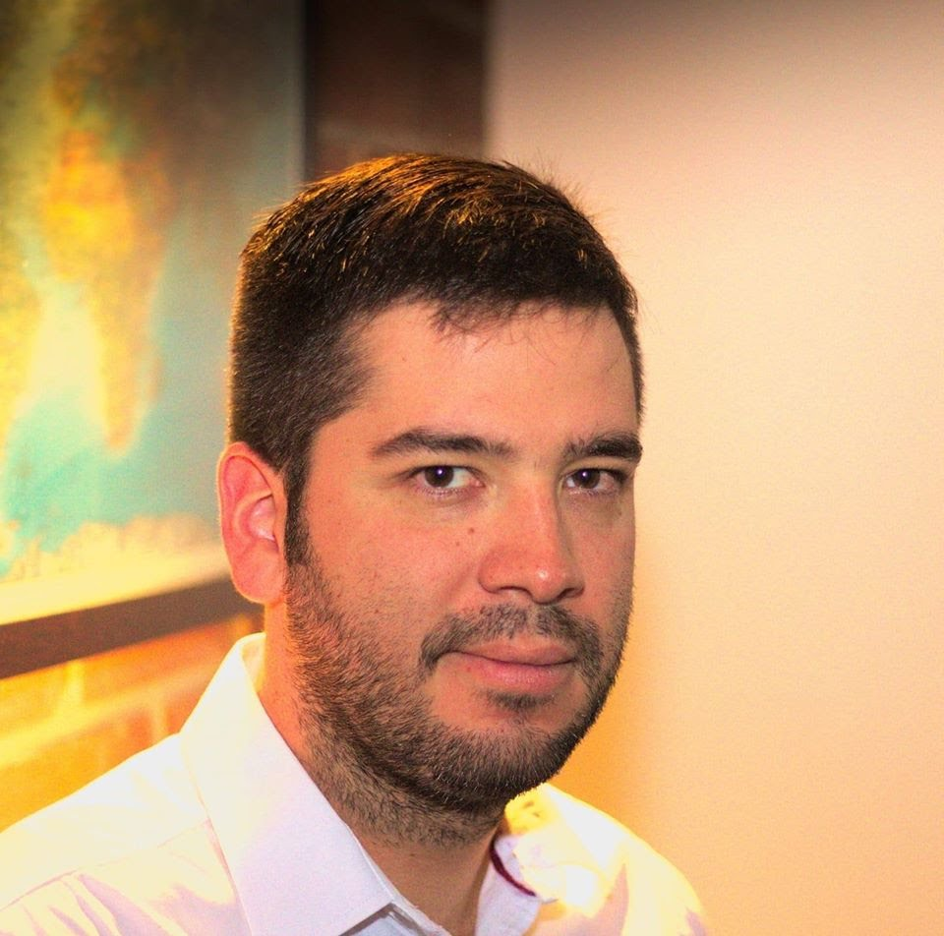


Presentación del equipo
Ma. Antonia Velasquez
Diego Múnera Tobón
Simón Marín
Mauricio
Toro
https://github.com/DiegoMuneraT/ST0245-001/tree/master/proyecto

Slide 3
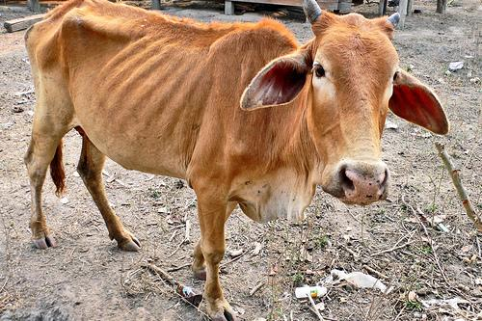
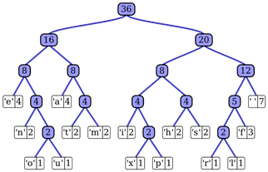
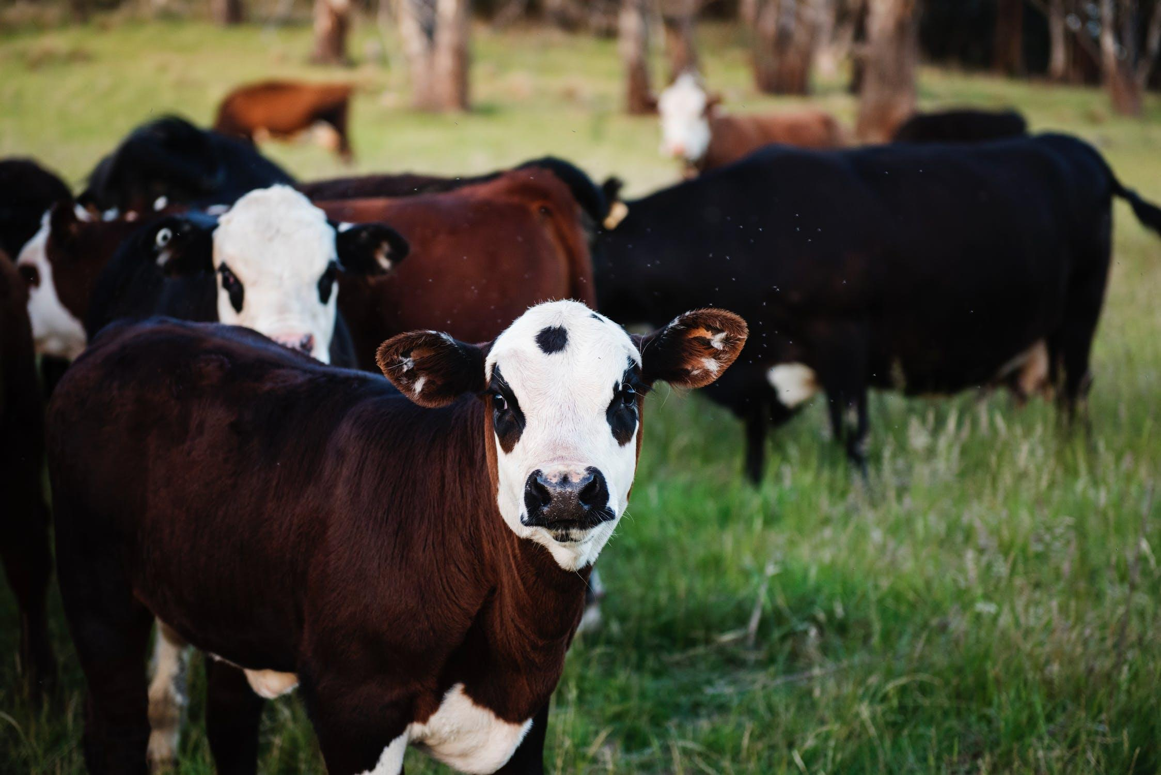
Proceso de entrenamiento
Red neuronal convolucional
Imágenes de ganado enfermo
Algoritmo de Clasificación
Modelo de Clasificación
Imágenes de ganado sano

Slide 4
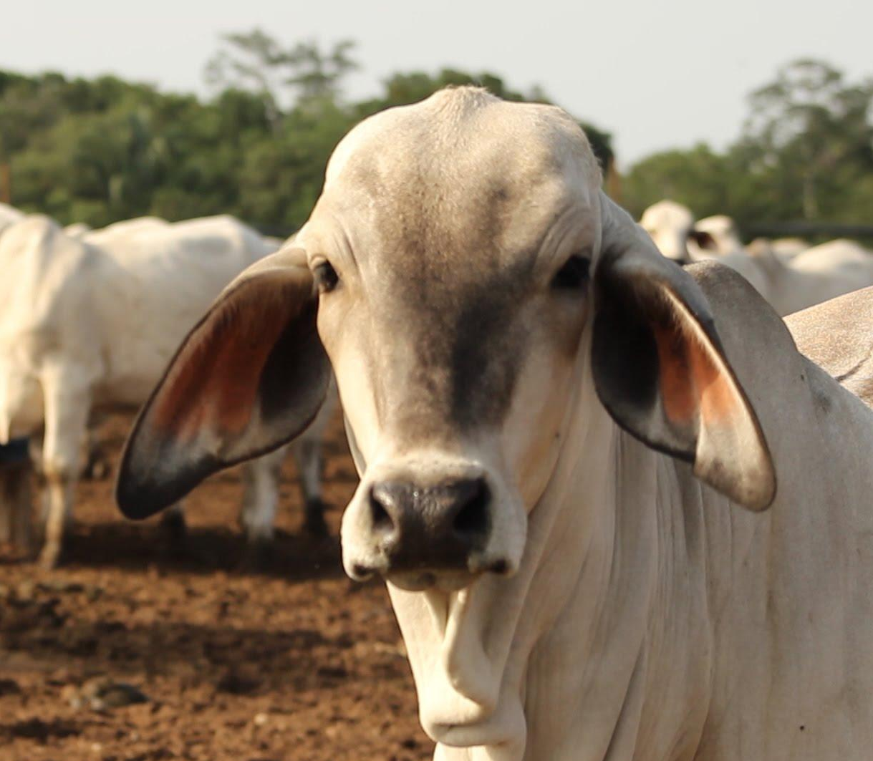
Proceso de validación
Modelo de Clasificación
200
150 | A
50
Codificación
de Huffman
29
21
Imagen del ganado
Algoritmo de Compresión
20 | U
9:V
11:D
9:E
Salida
("200; 150:A; 50; 29; 20:U, 9:V; 21; 11:D, 9:E")

Slide 5
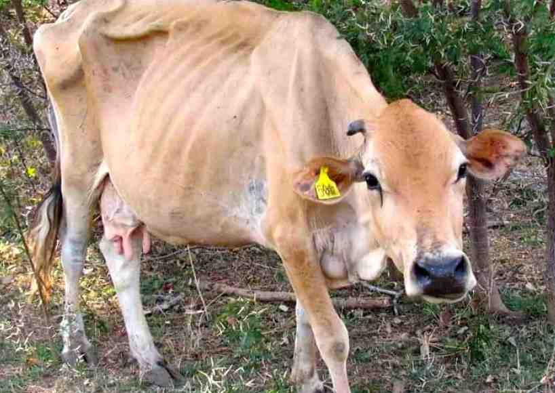
Diseño del algoritmo de compresión
1,00
0
1
0,60
0,40
1
0
0,30
0
1
0
1
0.30
255
0.15
198
0.15
145
0.20
149
0.20
120
00
010
110
01
11
Salida: 000101100111
En las hojas del árbol se guardan las diferentes combinaciones de números y cada uno de estos se descompone en ramas que al llegar a la raíz nos generan un 0 o un 1, luego, la suma de todos los nodos nos retorna el código binario de el número que se descompuso, al juntar todos estas combinaciones binarias de forma congruente obtenemos el archivo comprimido

Slide 6
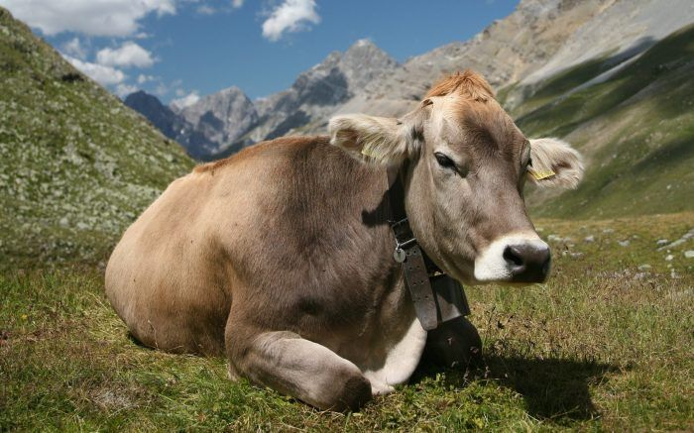
Diseño del algoritmo de compresión
Diccionario
OUTPUT | INDEX | STRING
00 | 255 | 0.30
010 | 198 | 0.15
110 | 145 | 0.15
01 | 149 | 0.20
11 | 120 | 0.20
Salida: 000101100111
En el index tenemos las diferentes combinaciones de números que están en las raíces del árbol, en el string guardamos la probabilidad de cada nodo del árbol y en el output se encuentra el número binario que resulta de la suma de las probabilidades de cada combinación de números

Slide 7
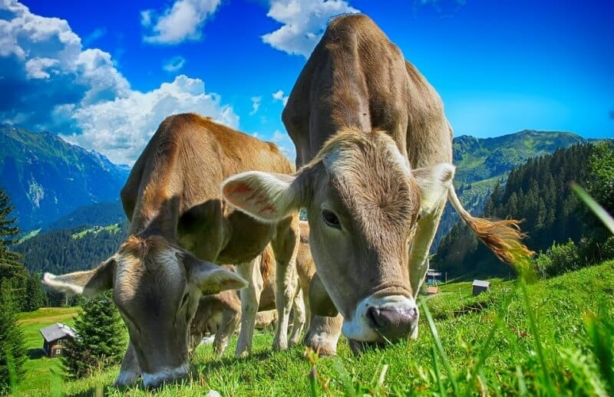
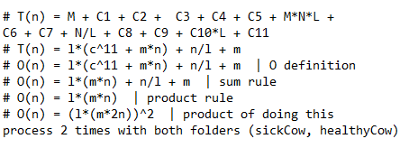
Complejidad del algoritmo de compresión
La complejidad del algoritmo de Huffman es de O(n) = (l*(m*2n)) ^2
Donde n representa el tamaño de la matriz en la que se descompone cada archivo, m la cantidad de imagenes en los folders y l la longitud de la cadena de los archivos

Slide 8
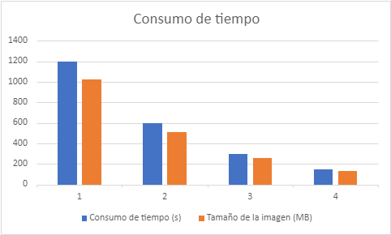
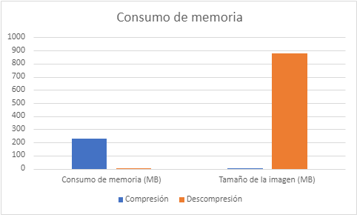
Consumo de tiempo y memoria

Slide 9
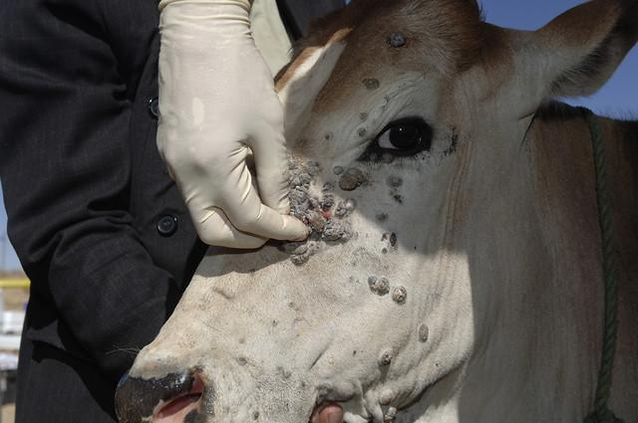
Tasa de compresión promedio
Tasa de compresión promedio para el ganado sano y el ganado enfermo.
 | Tasa de compresión
Ganado sano | 0.80 bits
El ganado enfermo | 1.2 bits
Para hallar la tasa de compresión para ambas categorías del ganado dividimos el número de bits después de la compresión de cada carpeta con los archivos de cada ganado entre el número de bits antes de la compresión de las mismas y lo multiplicamos por 100 para obtener cada resultado

Slide 10
GRACIAS!.
Apoyado por
El profesor Mauricio Toro Bermudez, los monitores de la materia y por la financiación de los fondos Sapiencia impartidas por el municipio de Medellín. Todos los autores quieren agradecer a la Vicerrectoría de Descubrimiento y Creación, de la Universidad EAFIT, por su apoyo en esta investigación.

